Slide 1
Презентация к открытому уроку русского языка в 5 классе
«Морфема как наименьшая значимая часть слова. Изменение и образование слов»

Slide 3
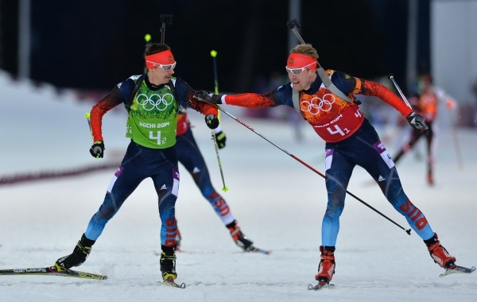
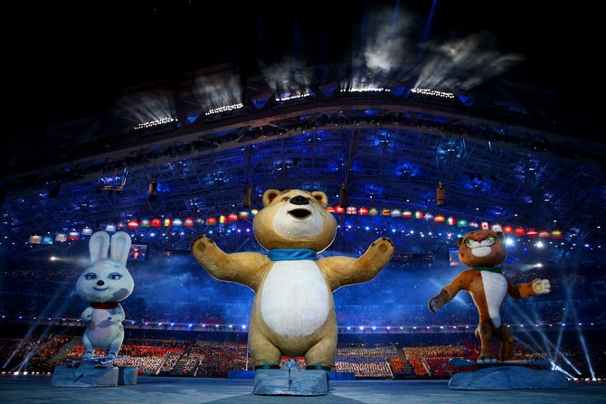
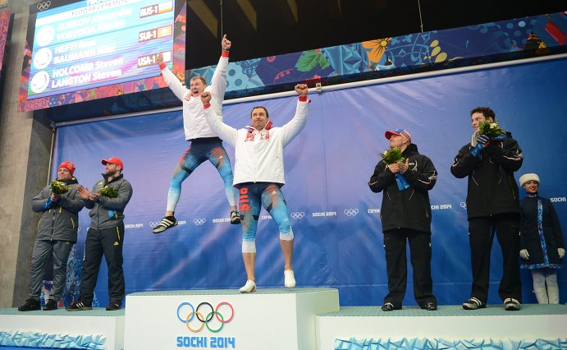
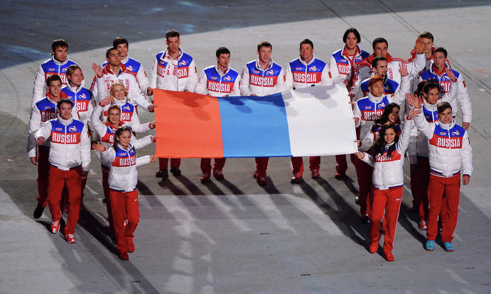
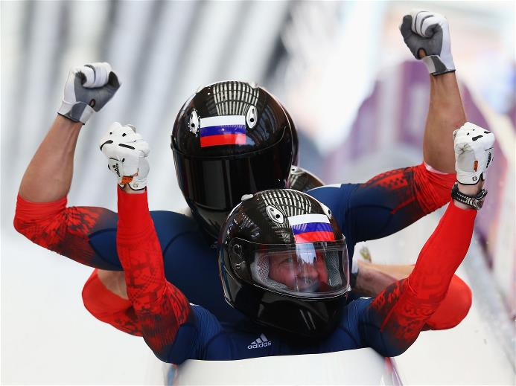
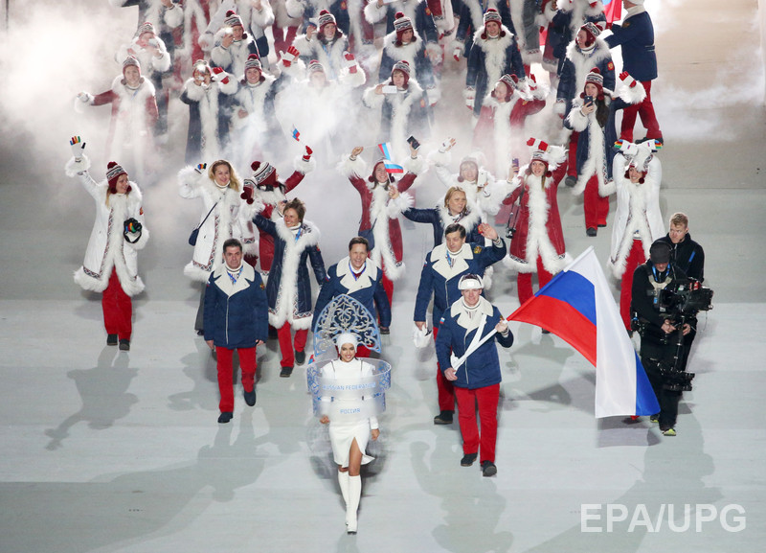
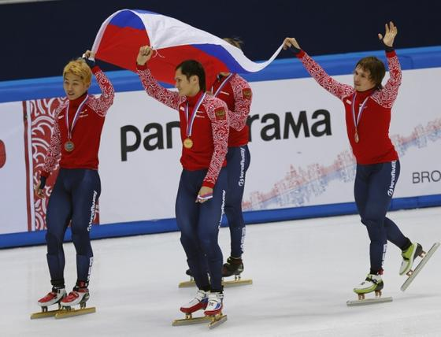
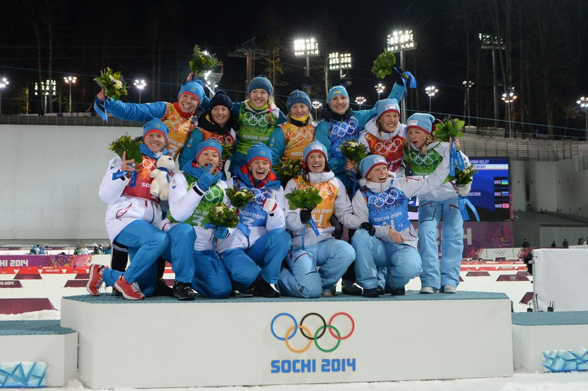
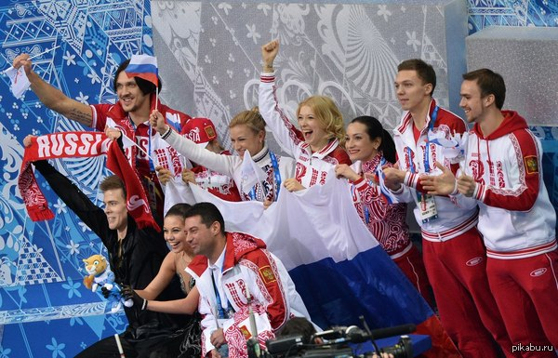
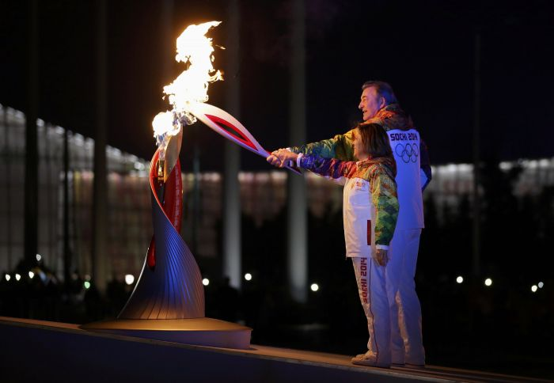
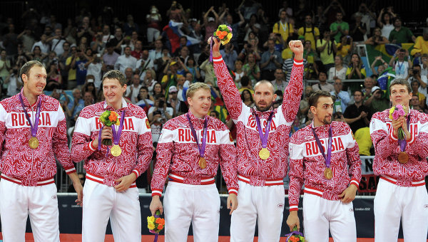
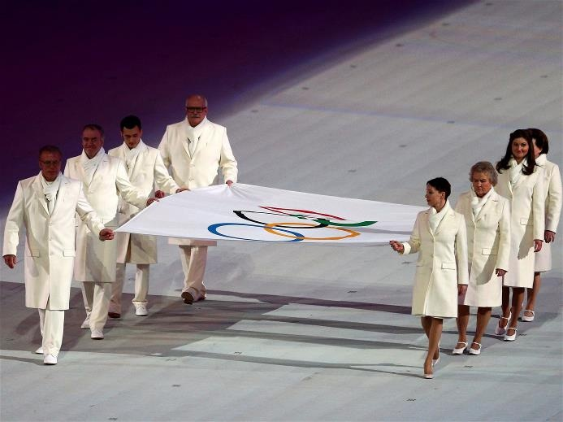
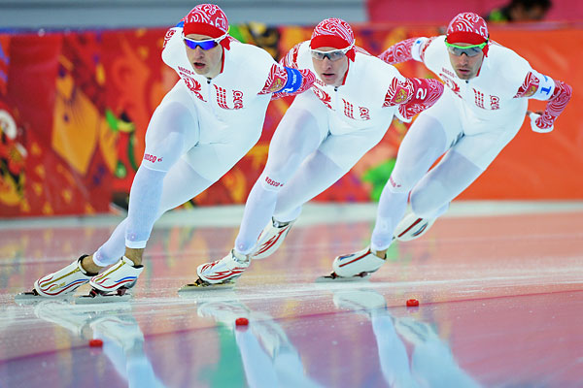
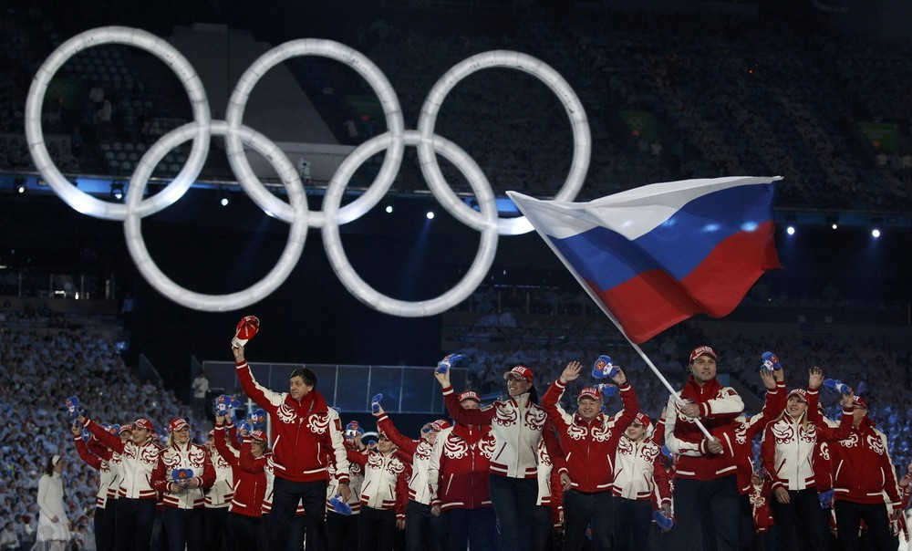
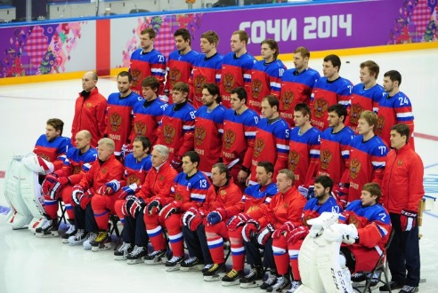
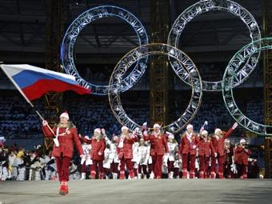
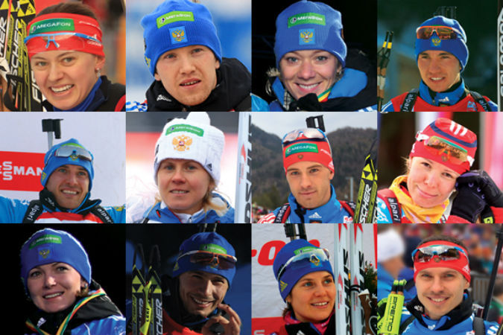
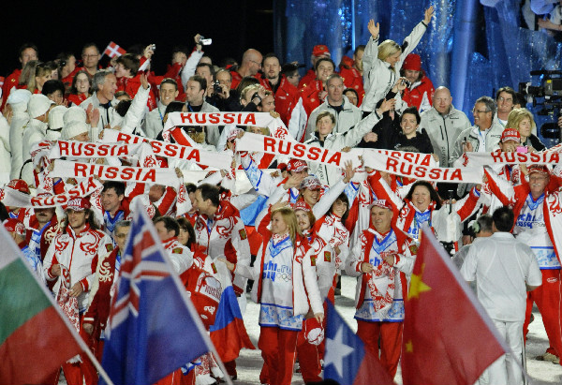
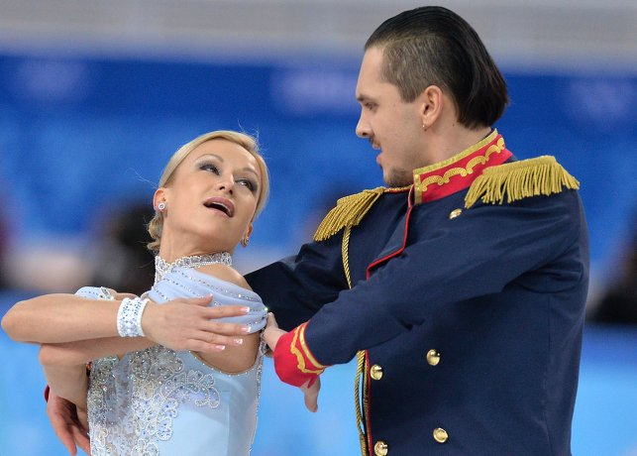
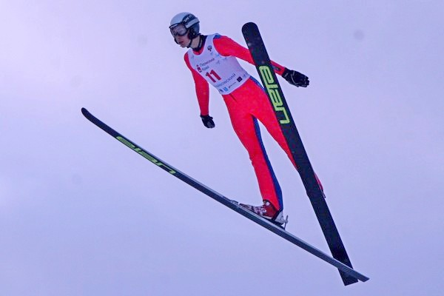
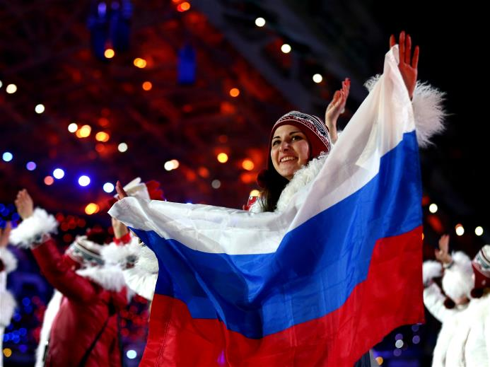
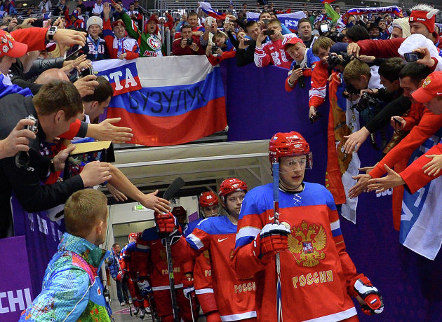
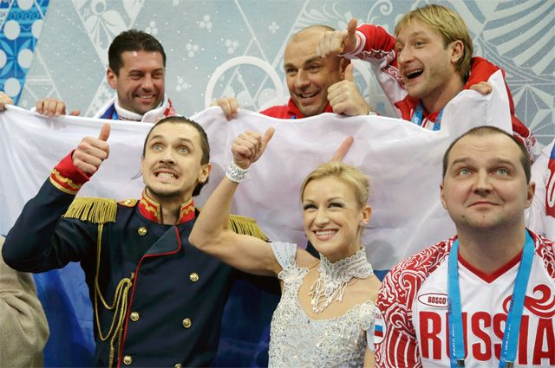
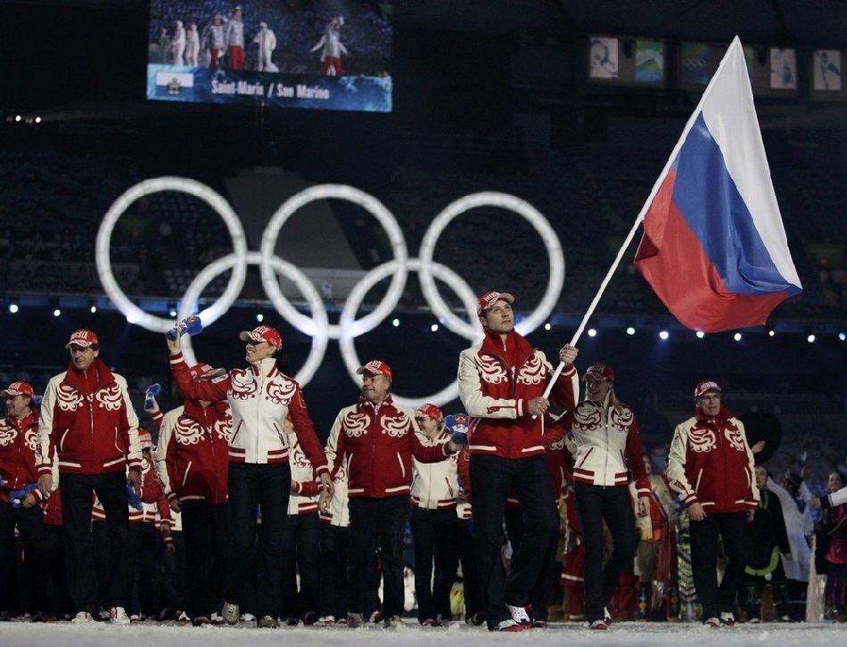
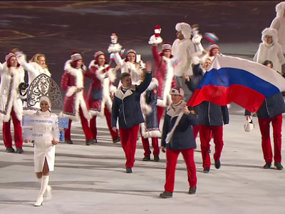
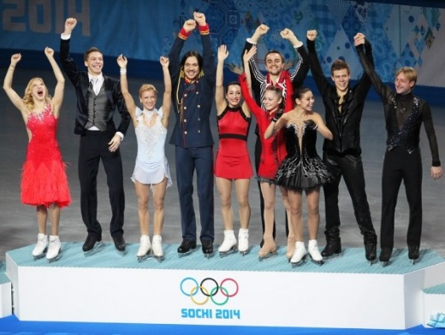

Slide 4
22 ЗИМНИЕ ОЛИМПИЙСКИЕ ИГРЫ

Slide 5
Медальный зачёт Олимпиады 2014

Slide 7
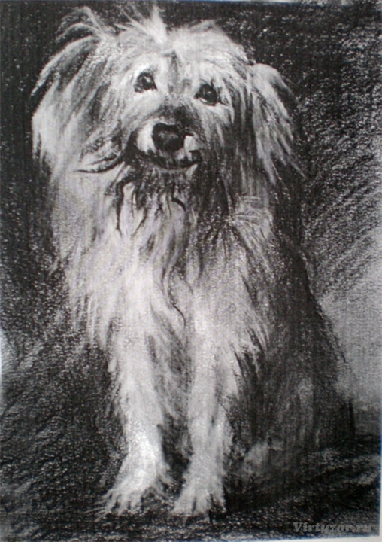
Задание 1
1. Кличка собаки, которую спас глухонемой Герасим в одноименном рассказе И.С.Тургенева.
Муму

Slide 8
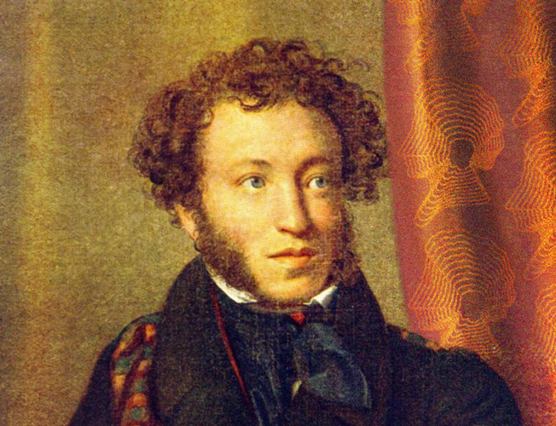
Задание 2
Фамилия знаменитого русского поэта и писателя.
А. С. Пушкин
(1799 – 1837)

Slide 9
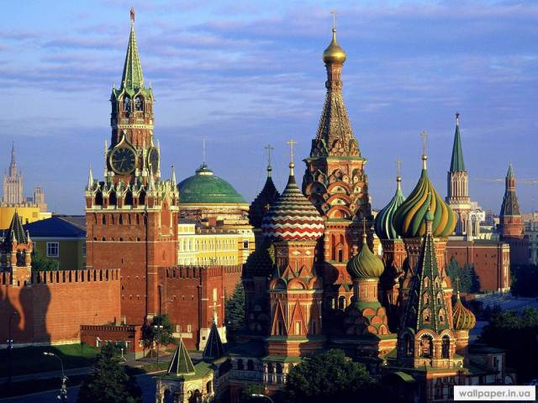
Задание 3
Назовите город, о котором идет речь в стихотворении М.Ю.Лермонтова «Бородино»:
Скажи-ка, дядя, ведь недаром
…, спалённая пожаром,
Французу отдана?

Slide 10
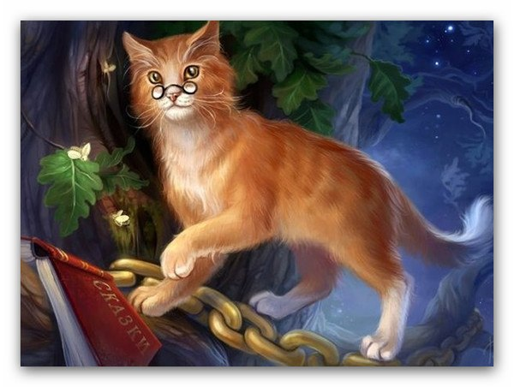
Задание 4
Кто «и днём и ночью <…> всё ходит по цепи кругом; идёт направо – песнь заводит, налево – сказку говорит»?

Slide 11
Двадцать первое января. Классная работа.
Морфема как наименьшая значимая часть слова. Изменение и образование слов.

Slide 12
«Считать термин морфема лишним – то же самое, что считать лишним объединяющий термин «дерево» и довольствоваться только частными названиями: «дуб», «берёза», «ель», … ».
Морфема
Морфемика
Иван Александрович
Бодуэн де Куртене
(1845 – 1929)

Slide 13
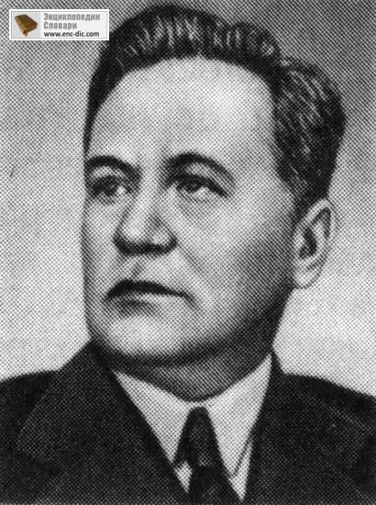
Александр Николаевич Тихонов
(1931 - 2003)

Slide 14
Зачем нужно знать морфемы и уметь их выделять?

Slide 15
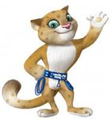
Вопрос-подсказка
Одинаково ли проверяется правописание
пропущенных гласных в данных словах?
п…други вып…дать

Slide 16
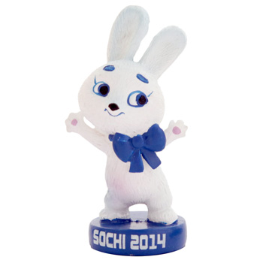
Вопрос-подсказка
Одинаково ли проверяется правописание
пропущенных гласных в данных словах?
подруги
выпадать
неизменя-
емая приставка ПО-
падать

Slide 17
Корень

Slide 18
Словообразовательное гнездо

Slide 19
ходить

Slide 20
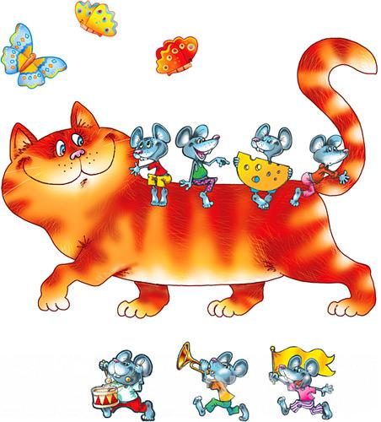
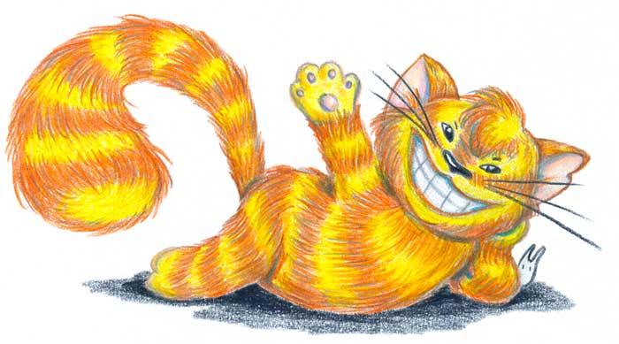
«ласковые» суффиксы
КОТ
суффиксы –
«карлики»
КОТИК
суффиксы –
«великаны»
КОТЁНОК
КОТИЩЕ

Slide 21
Ура, Россия!!!
Александр Легков, Максим Вылегжанин,
Илья Черноусов
Лыжный марафон (50 км)

Slide 22
Василий Кузьмич Фетисов (1918 – 1984)
Синий вечер
В небе синем
Синий вечер Звезды синие зажег. Ветви сыплют Синий иней На подсиненный снежок.
За ветвями Дом синеет, Крытый синей ватою. Тени ходят по стене Сеткой синеватою.
Красит синькою Мороз В окнах незабудки. И зевает синий пес Возле синей будки.

Slide 24
Морфемный разбор слова
1.
2.
3.
Однокоренные слова
4.
5.
6.
Проверка
7.

Slide 25
ПРОВЕРКА
п о м е ч т а е м
разработк а
непобедимые

Slide 26
Синквейн
– это творческая работа, которая имеет короткую форму стихотворения,
состоящего из пяти нерифмованных строк.

Slide 27
Правила написания синквейна:
1 строка – одно существительное, выражающее главную тему cинквейна.
2 строка – два прилагательных, выражающих главную мысль.
3 строка – три глагола, описывающие действия в рамках темы.
4 строка – фраза, несущая определенный смысл.
5 строка – заключение в форме существительного (ассоциация с первым словом).

Slide 28
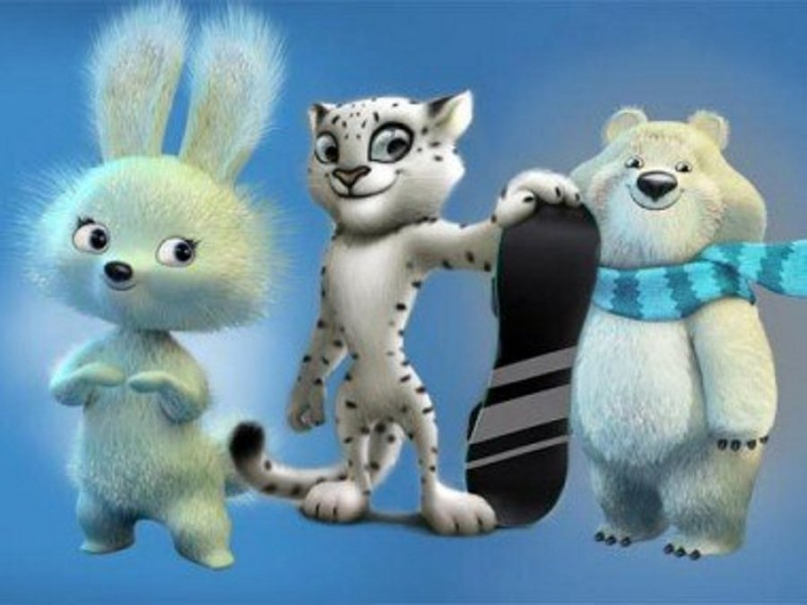
Молодцы!!!

Slide 29
Спасибо за работу!!!

